Slide 1








SISTEM
E-COMMERCE DAYAMEGA
Manajemen Sistem Basis Data

Slide 2


ANGGOTA KELOMPOK 5
Grant Gabriel Tambunan
(221402057)
057
092
Damai C C Hutauruk
(221402092)
William Benadectus Hutapea
(221402136)
104
Ibra Rizqy Siregar
(221402104)
136
Pelangi Sanrila Sinurat
(221402038)
Khalil Ramzy Nasution
(221402110)
038
110

Slide 3

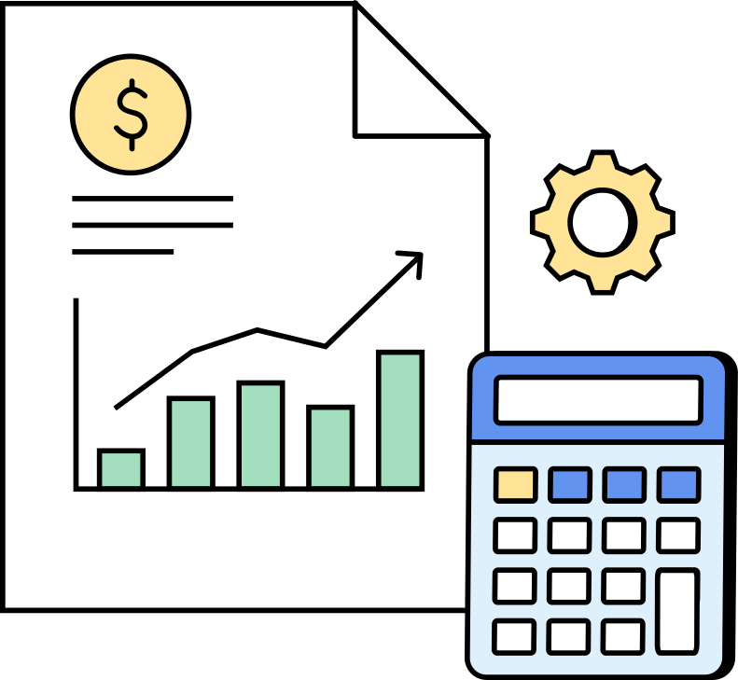

LATAR BELAKANG
Latar belakang permasalahan yang menimbulkan proses pengerjaan tugas besar kami ini adalah kekurangan dalam hal pelaporan stok barang dan penghitungan data penjualan, serta masih inkonsisten dalam pengisian data pada perusahaan Dayamega. Sehingga, sistem yang akan dibangun lebih berfokus pada penerapan DBMS pada sistem informasi admin untuk pengelolaan atau manajemen data stock maupun pencatatan data penjualan dan transaksi barang.

Slide 4

RUMUSAN MASALAH
2
4
6
Pada Perusahaan Dayamega tidak terdapat sistem
e-commerce untuk menjual barang.
Tingkat kompetitivitasnya rendah karena perusahaan Dayamega tidak memiliki sistem
e-commerce dimana perusahaan lain sudah menggunakan model bisnis online.
Perusahaan Dayamega belum meng-automasi hal dan pekerjaan yang sudah selayaknya di-automasikan di era digital.
1
3
5
Perusahaan Dayamega masih manual dalam input dan update stock barang.
Perusahaan Dayamega tidak memiliki cara untuk melihat data penjualan secara digital.
Perusahaan Dayamega memiliki data yang tidak konsisten yang disebabkan oleh manual input dari admin.

Slide 5
BATASAN MASALAH
Sistem basis data ini dirancang dan dibuat untuk memenuhi kebutuhan dari perusahaan Dayamega dalam mengelola penjualan dan transaksi barang.
Framework yang digunakan dalam pembuatan website e-commerce perusahaan ini adalah Bootstrap dan database MySQL.
Dalam sistem e-commerce perusahaan ini, pembeli hanya diizinkan untuk membeli satu barang saja.
Ruang lingkup database yang ada pada website e-commerce perusahaan ini bisa diakses oleh admin dan penjual perusahaan Dayamega.
Dengan adanya website e-commerce perusahaan Dayamega diharapkan dapat meningkatkan keunggulan bersaing antar perusahaan serta mempermudah dalam proses penjualan, yang dimana saat itu masih dilakukan secara tradisional sekarang bisa dilakukan secara online.
Level user yang terdapat pada website e-commerce perusahaan Dayamega ada 4 (empat), yaitu: admin, penjual, dan pembeli serta kurir.
Diutamakan adanya sistem untuk penjual, agar inputan stock tidak manual lagi kedalam excel / spreadsheet. Cukup mengupdate stock secara manual oleh penjual di sistem untuk toko offline dan juga update stock terautomasi untuk pemesanan online.
Sistem mengintegrasikan teknologi modern dan relevant.

Slide 6

TUJUAN
Merancang website sehingga pendataan stok barang tidak lagi dilakukan dengan cara yang manual dari excel dan spreadsheet.
Mengimplementasikan dan mengembangkan sistem e-commerce yang memungkinkan Dayamega untuk menjual barang secara online.
Membuat sebuah sistem manajemen penjualan untuk melacak dan mengelola data penjualan dengan lebih efisien.
Meningkatkan keamanan data dengan menggantikan pengelolaan stok manual.
Meningkatkan tingkat kompetitivitas perusahaan Dayamega dengan memasuki pasar e-commerce.
Memperkuat konsistensi data dalam perusahaan untuk kebutuhan bisnis.
Meningkatkan performa dan efektifitas karyawan perusahaan Dayamega dengan sistem yang akan diintergrasikan
Menjamin mutu data dan mempermudah penjual, admin, dan pembeli dalam melakukan transaksi, baik dalam toko offline maupun online.
Mendigitalisasikan toko dan perusahaan Dayamega di era globalisasi dan digitalisasi saat ini.

Slide 7
Manfaat
Bagi Mitra:
Meningkatkan efisiensi kinerja pegawai toko khususnya yang berhubungan dengan data.
Toko akan memiliki lebih banyak popularitas dikarenakan website e-commerce yang bisa dilihat seluruh dunia yang akan menambah probabilitas pelanggan membeli.
Toko memiliki data yang konsisten sehingga meningkatkan peluang bisnis untuk melakukan ekspansi atau bahkan untuk kebutuhan business intelligence sahaja.

Slide 8
Bagi Pelanggan:
Pelanggan dapat menghemat waktu karena barang bisa dipesan secara online tanpa mengharuskan pelanggan pergi ke toko mitra.
Pemesanan barang oleh pelanggan bisa dilakukan 24/7 tanpa harus menunggu toko buka.
Pelanggan dapat melakukan riset dan mencari harga untuk membeli laptop.

Slide 9
Bagi Mahasiswa:
Menambah pengetahuan mahasiswa dalam pembuatan aplikasi website dengan database yang bagus dan optimal.
Menambah pengalaman mahasiswa dalam kerja sama tim untuk membuat proyek agar diimplementasikan nantinya di dunia pekerjaan.
Menambah portofolio mahasiswa untuk kepentingan lamaran kerja kedepannya nanti.

Slide 10
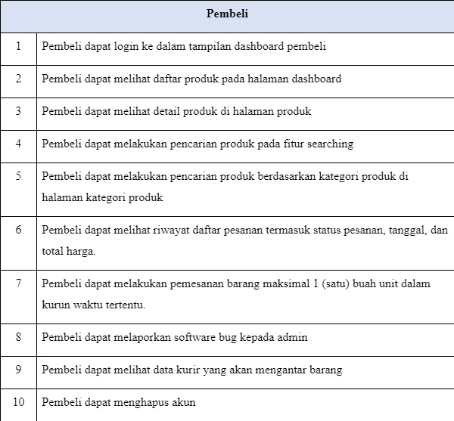

USER REQUIREMENT PEMBELI

Slide 11
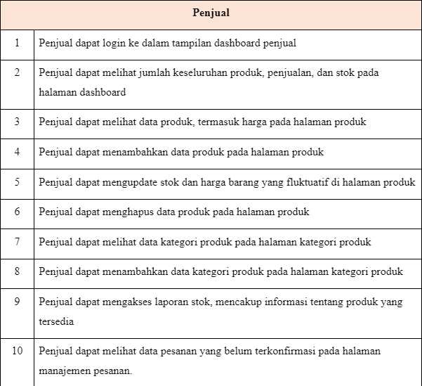
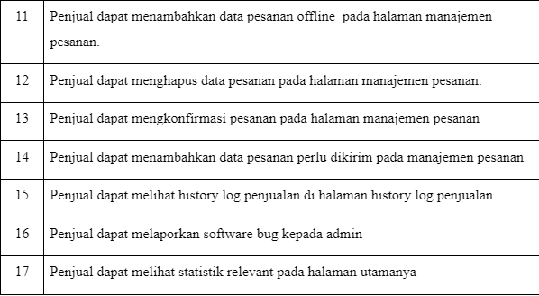
USER REQUIREMENT PENJUAL

Slide 12
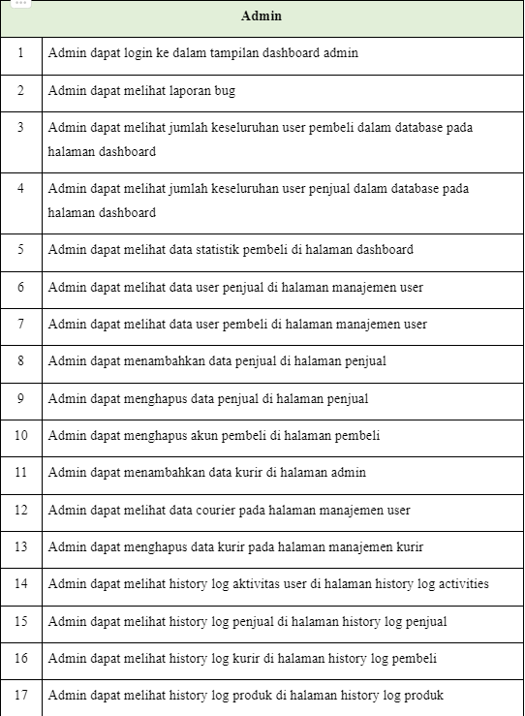
USER REQUIREMENT
ADMIN

Slide 13
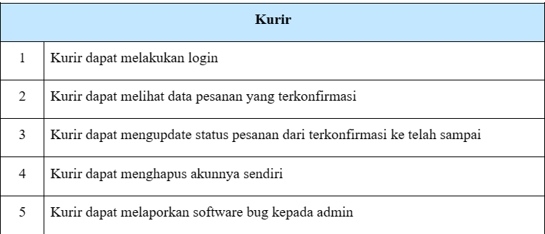
USER REQUIREMENT
KURIR

Slide 14
FITUR
01
CRUD
04
Search
02
Pagination
05
Graph
03
Hashing
Password
06
dll...

Slide 15
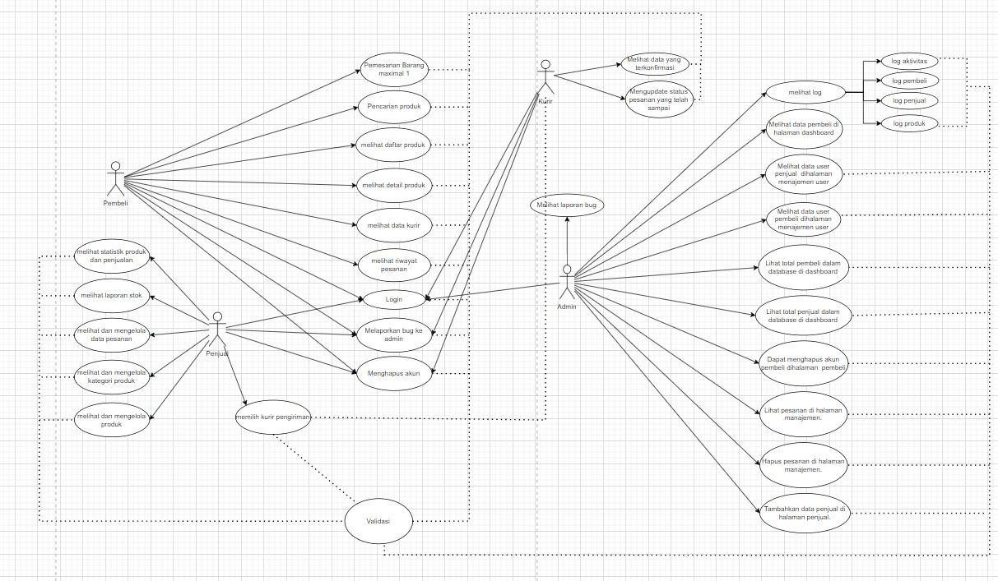
USECASE

Slide 16
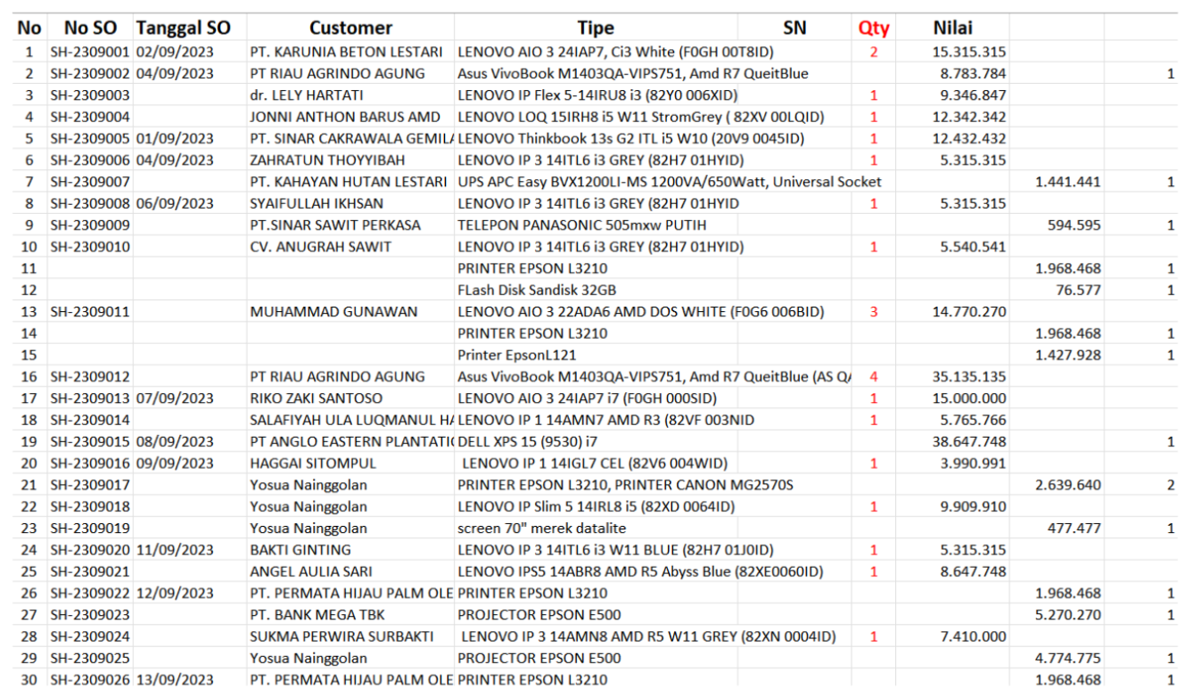
DOKUMEN DASAR DAFTAR PENJUALAN

Slide 17
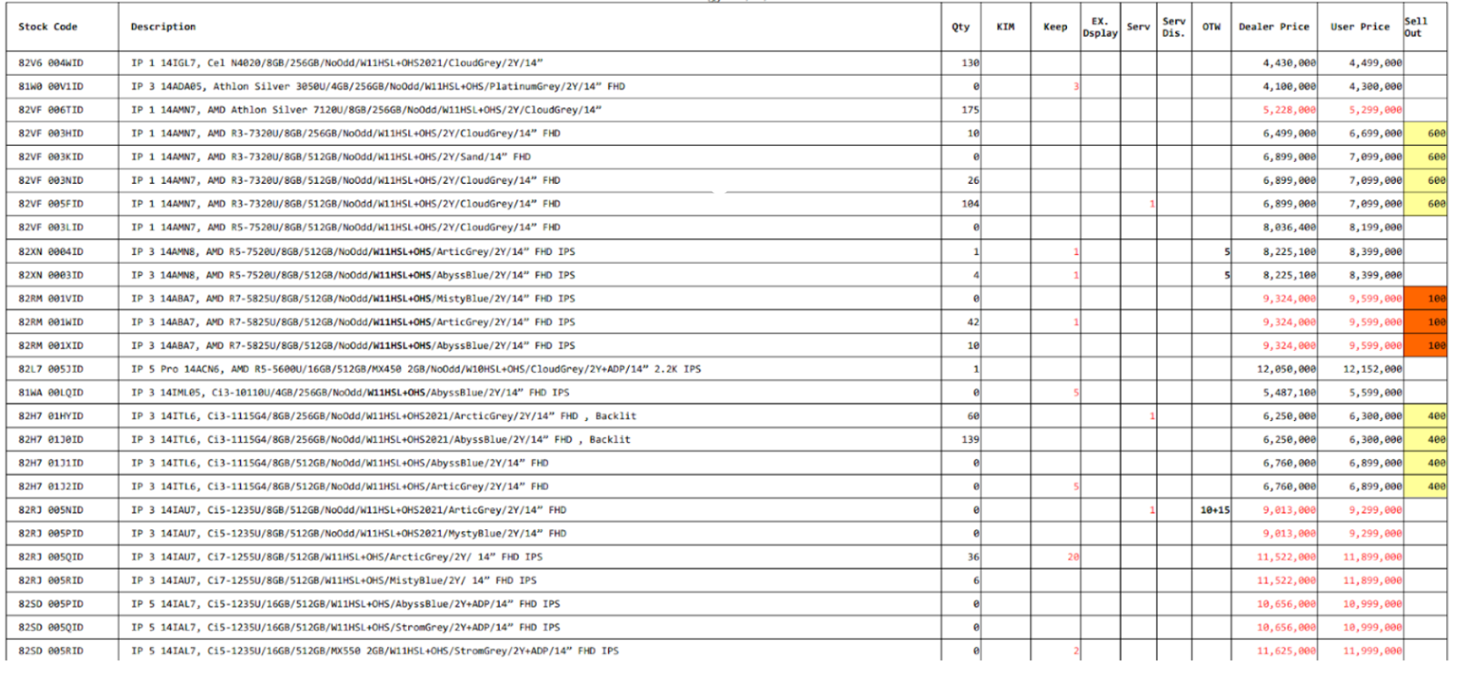
DOKUMEN DASAR DAFTAR STOCK

Slide 18
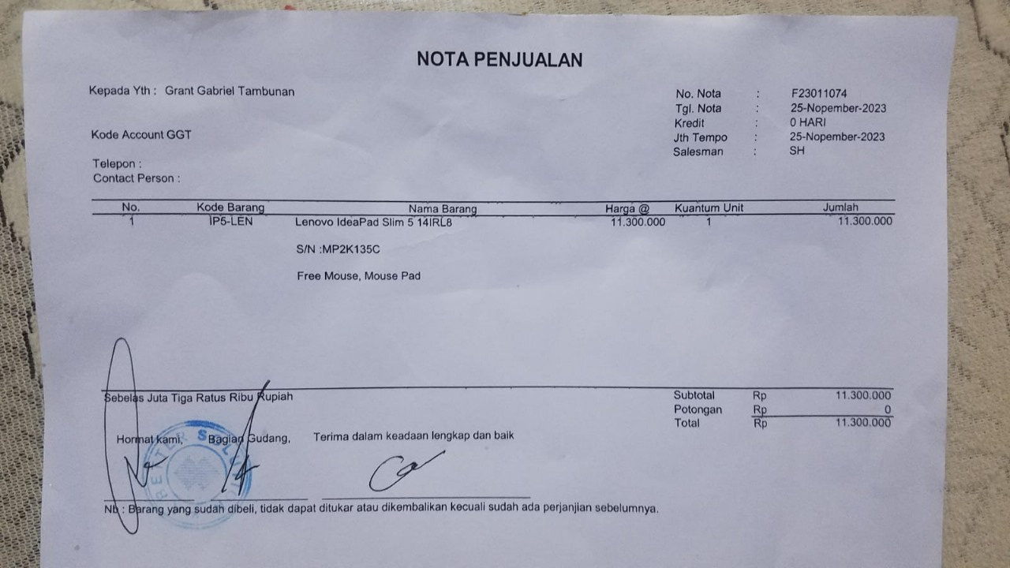
DOKUMEN DASAR NOTA PENJUALAN

Slide 19
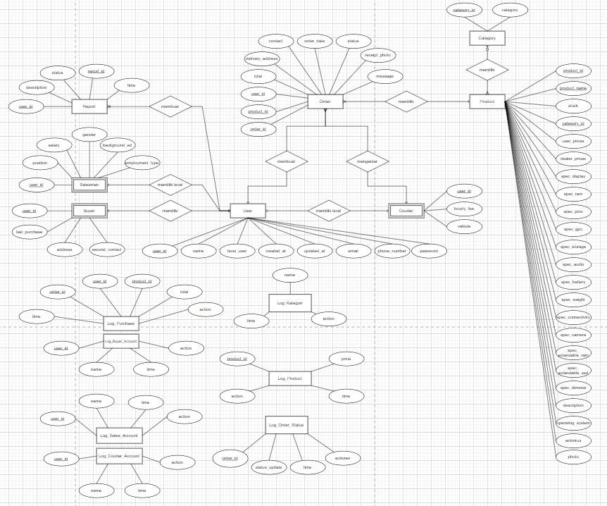
RELASI
ANTAR TABEL

Slide 20
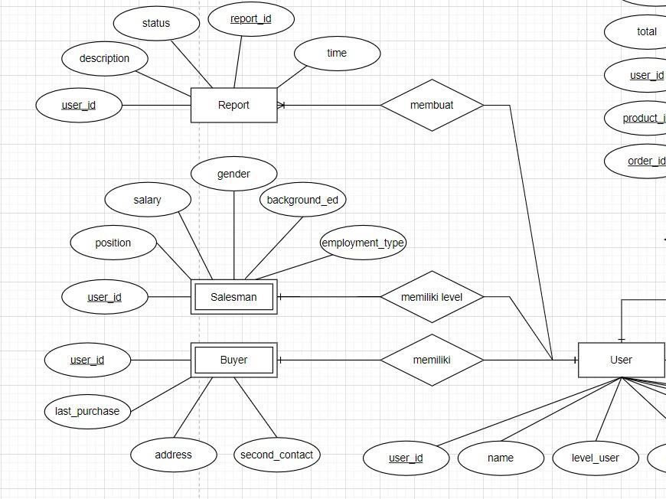
RELASI
ANTAR TABEL

Slide 21
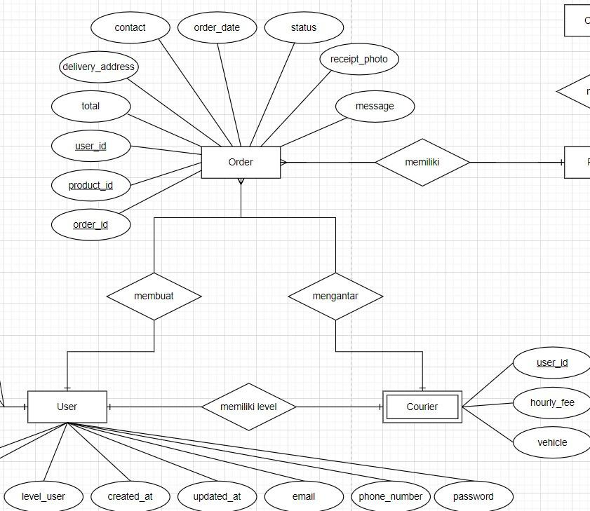
RELASI
ANTAR TABEL

Slide 22
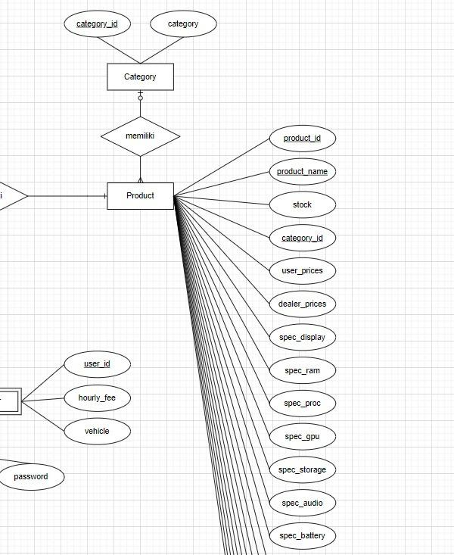
RELASI
ANTAR TABEL

Slide 23
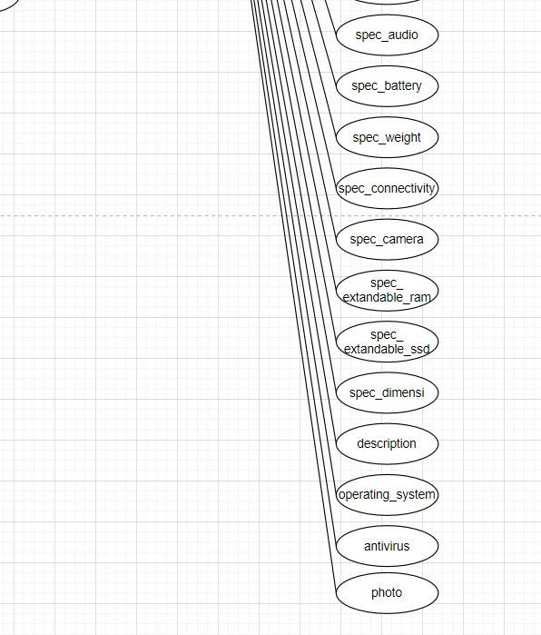
RELASI
ANTAR TABEL

Slide 24
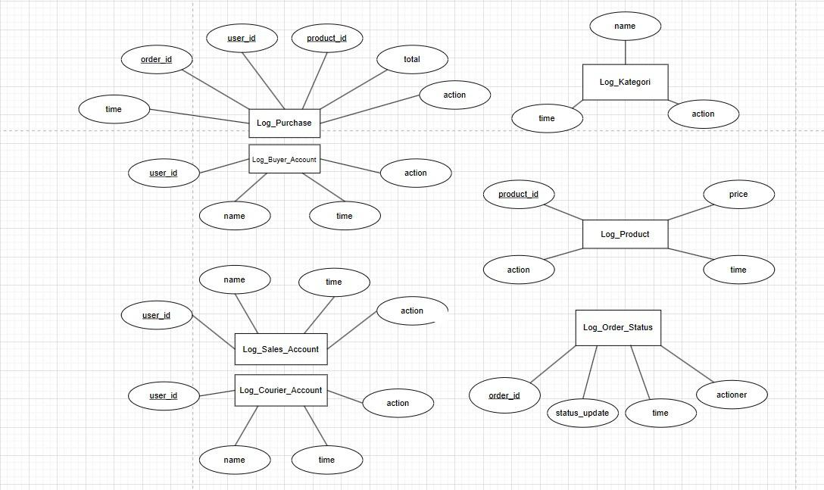
DAFTAR
TABEL
LOG

Slide 25
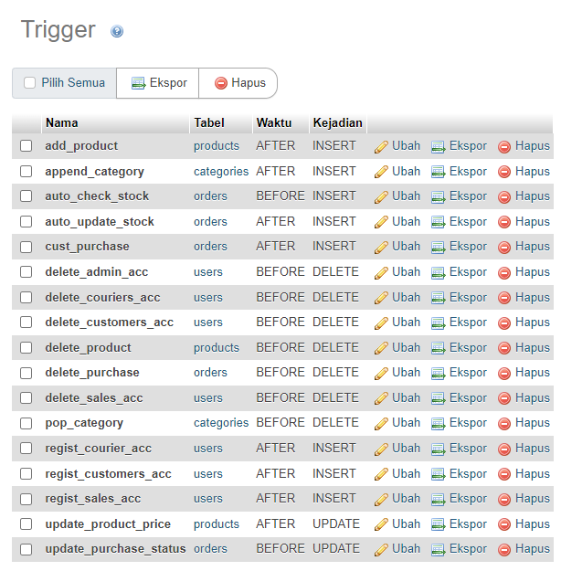
DAFTAR TRIGGER
TOTAL TRIGGER
17

Slide 26
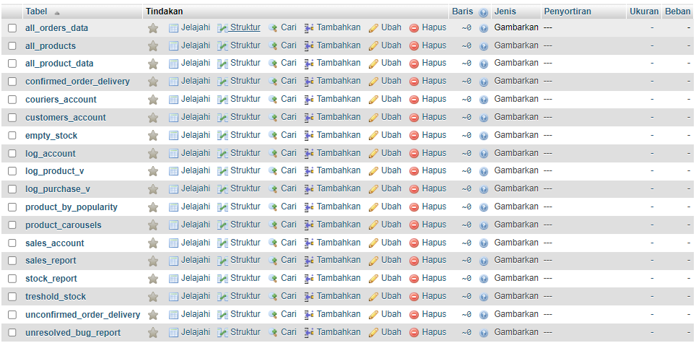
DAFTAR VIEW
TOTAL VIEW
18

Slide 27
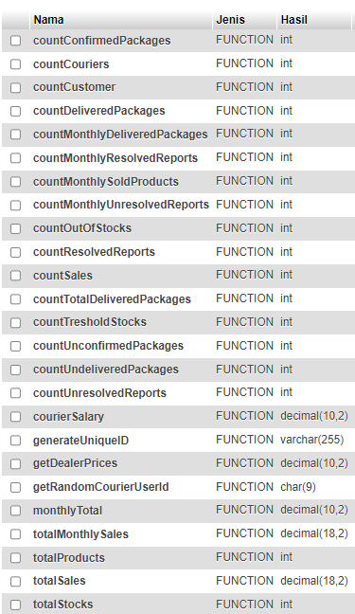
DAFTAR FUNCTION
TOTAL FUNCTION
25

Slide 28
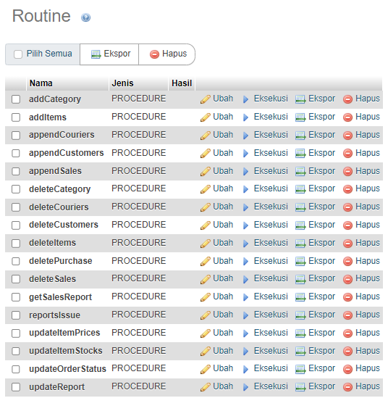
DAFTAR PROCEDURE
TOTAL PROCEDURE
17

Slide 29
DEMO
PROGRAM

Slide 30
KESIMPULAN
Dengan sistem basis data yang baik, e-commerce dapat mengelola stok produk dengan lebih baik. Dengan penerapan sistem DBMS ke sebuah web application berbentuk e-commerce, semua data yang tersimpan akan lebih aman dan rapi serta sewaktu-waktu dapat diakses dengan mudah, kapan saja. Dalam membangun website ini, tentunya kami menggunakan php dan MySQL dengan penuangan konsep-konsep manajemen sistem basis data di dalamnya. Diantaranya, kami menerapkan konsep trigger (log update, log delete, log insert, dan lainnya), stored procedure dan function, views dan sebagainya. Dengan penerapan sistem DBMS ke dalam sebuah web application berbentuk e-commerce ini dapat membantu sistem penjualan berjalan dengan baik.

Slide 31
TERIMA KASIH

